Slide 1
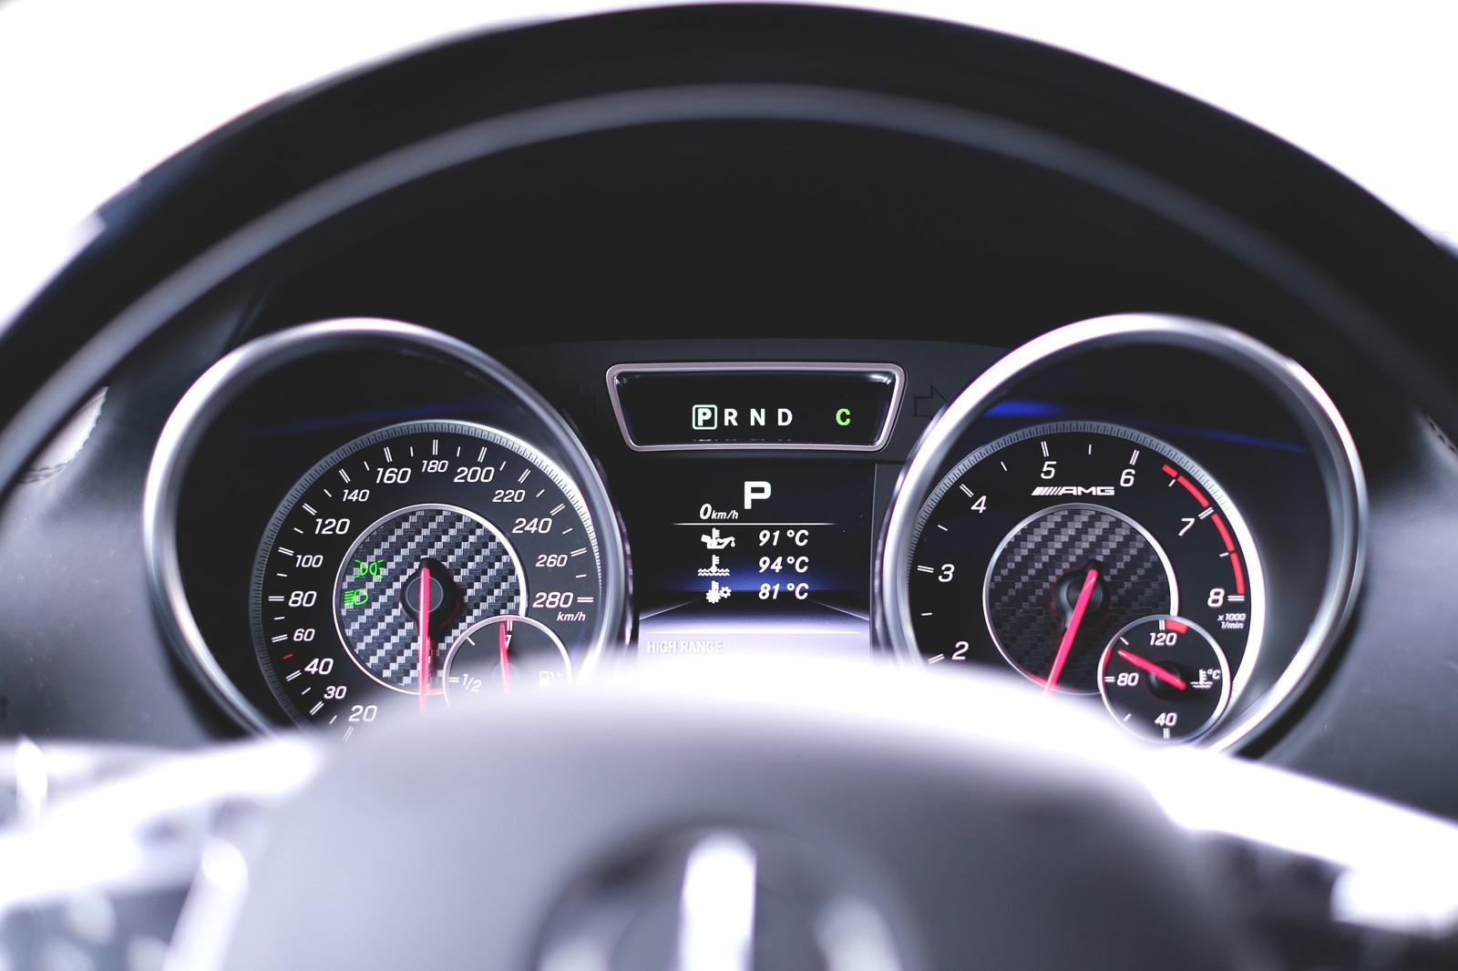
次世代汽車的需求
空氣環境
Nox、Sox、PM、CO2
安全性
駕駛、速度、視野
舒適性
車內空間、振動、噪音
性能
自動駕駛、燃費、電費
碳纖維、玻璃纖維、
植物衍生的塑料
素材

Slide 2
次世代汽車的需求
空氣環境
Nox、Sox、PM、CO2
安全性
駕駛、速度、視野
舒適性
車內空間、振動、噪音
性能
自動駕駛、燃費、電費
碳纖維、玻璃纖維、
植物衍生的塑料
素材

Slide 3
次世代汽車的需求
空氣環境
Nox、Sox、PM、CO2
安全性
駕駛、速度、視野
舒適性
車內空間、振動、噪音
性能
自動駕駛、燃費、電費
碳纖維、玻璃纖維、
植物衍生的塑料
素材

Slide 4
網路業務的加速化
沒有時間與場所
的限制
提高
項目聯鎖率
郵件回覆的
自動化

